Slide 1
Hermes

Slide 2
Agenda
Architektura
Flow wiadomości

Slide 3
Hermes
Broker komunikatów zbudowany na bazie Kafki
Open source
Stworzony i używany przez Allegro
Zapewnia interfejs REST do publikowania/konsumowania komunikatów
Posiada mechanizm PUSH do wysyłania komunikatów
Github repo

Slide 4
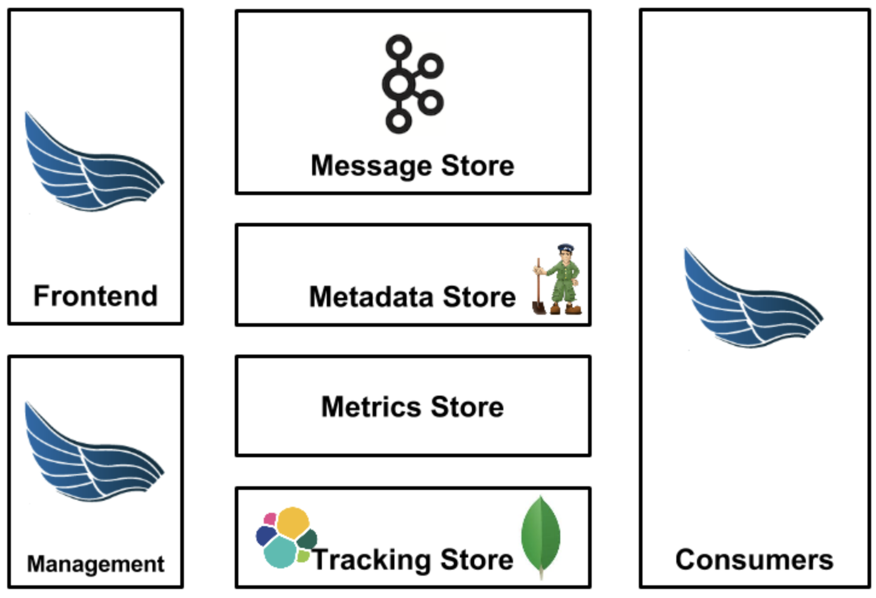
Architektura

Slide 5
Flow wiadomości
Producent
Hermes Frontend
Hermes Message store
Hermes Consumer
Subskrybent/konsumen
Wiadomość
Wiadomość
Wiadomość
Wiadomość
Tracking info
Metryki
Metryki
Tracking info
Hermes Metric store
Hermes Tracking store

Slide 6
Wydajność
Wydajność zależy od clustra Kafki
Łatwo skalowalny

Slide 7
Wydajność
Github issue:
  1 instancja Hermes frontend działa przy 1k topików (6k RPS)
  Kilka instancji Hermes działa przy 100k wiadomości na sekundę
Moduł hermes-benchmark pozwala na wykonanie testów lokalnie
  Przykładowy test

Slide 8
Wydajność
Allegro ma setki usług
Niektóre usługi mają stale 10-20k RPS (w czasie peek ponad 30k RPS)

Slide 9
Gwarancje
Wbudowany bufor chroni przed awarią Kafki

Slide 10
Metryki
Na każdym etapie przetwarzania Hermes zbiera metryki
Każda wiadomość może mieć bardzo szczegółowy tracking

Slide 11
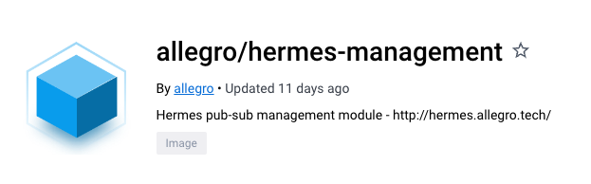


Uruchomienie
Uruchom:
  docker compose up
Konsola:
  http://localhost:8090/

Slide 12
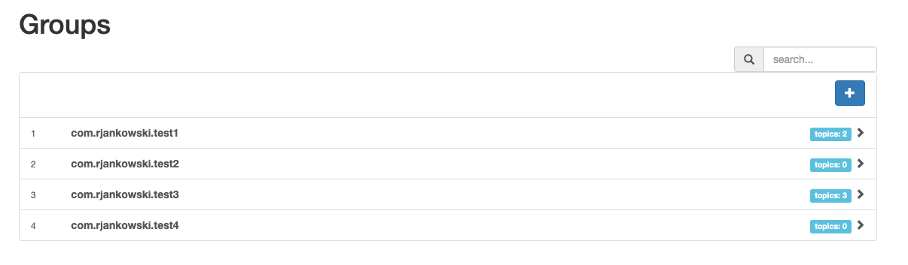
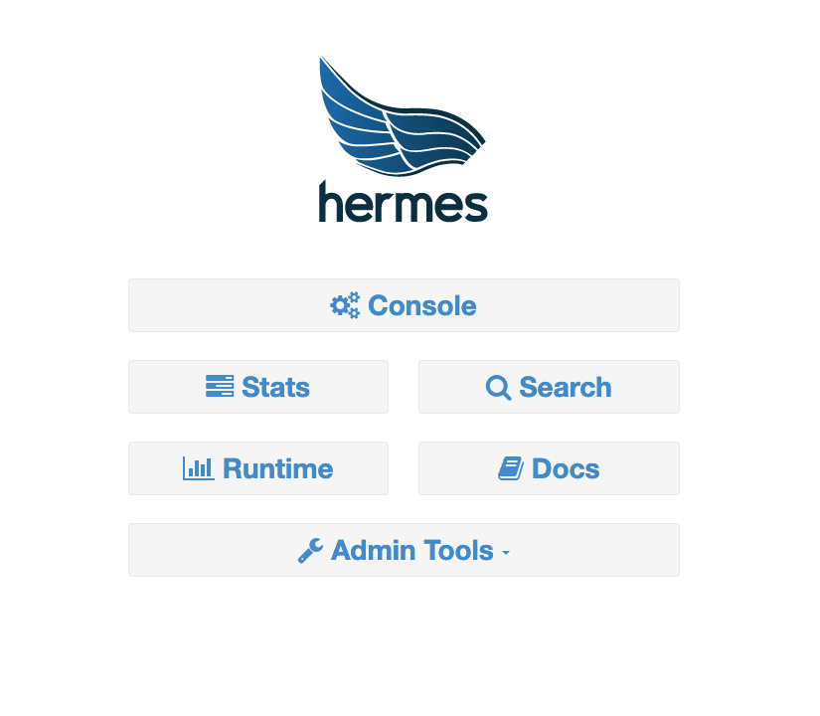
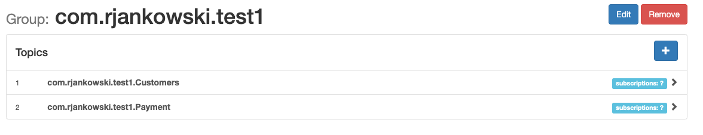
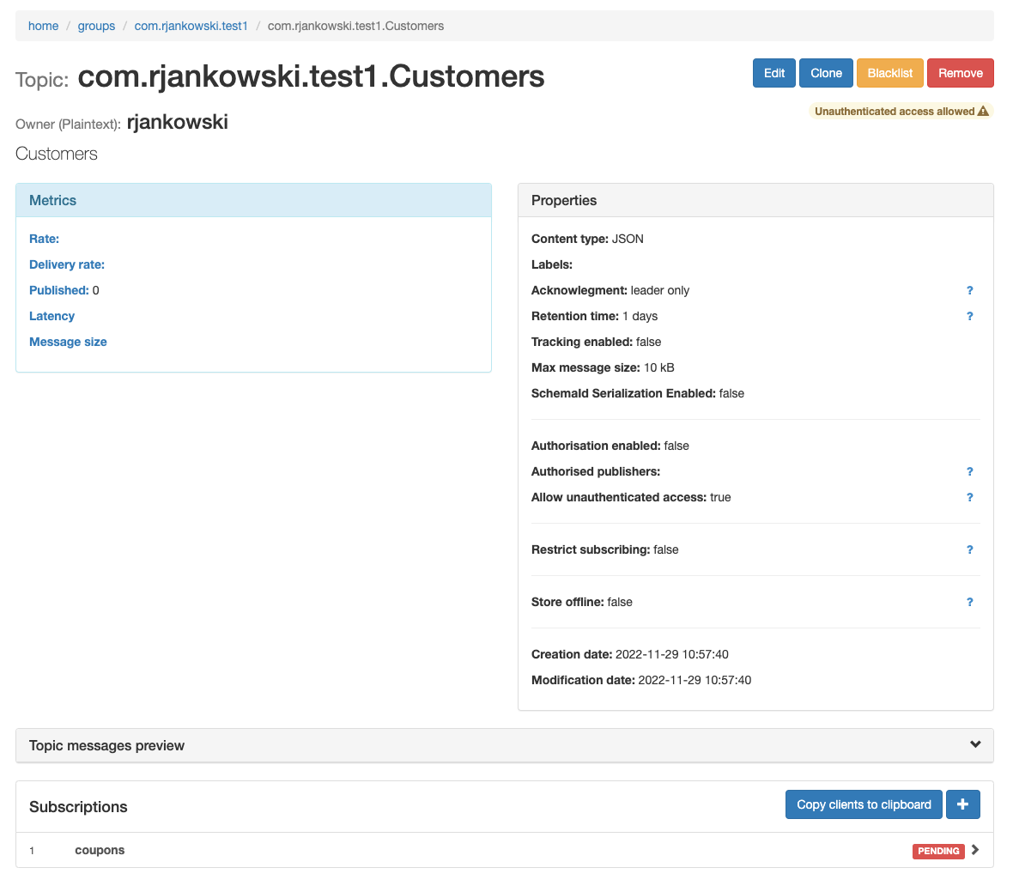
UI

Slide 13
REST API
Tworzenie grupy
  POST http://hermes-managment/groups
  (np. http://localhost:8090/groups)
{
"groupName": "com.ms.registration"
}

Slide 14
REST API
Tworzenie topika
  POST http://hermes-managment/topics
  (np. http://localhost:8090/topics)
{
"name": "com.ms.registration.active",
"description": "Active topic",
"ack": "LEADER",
"retentionTime": {
"duration": 1
},
"trackingEnabled": false,
"contentType": "JSON",
"owner": {
"source": "Plaintext",
"id": "Team x"
}
}

Slide 15
REST API
Tworzenie subskrypcji
  POST http://hermes-managment/topics/topic-name/subscriptions
  (np. http://localhost:8090/ topics/com.ms.registration.active/subscriptions)
{
"topicName": "com.ms.registration.active",
"name": "mySubscription",
"description": "This is my subscription",
"endpoint": "http://192.168.18.20:8051/customers",
"owner": {
"source": "Plaintext",
"id": "My Team"
}
}
* Używamy adresu IP a nie localhost

Slide 16
Producent
Trzeba wysłać wiadomość:
  Metoda: POST
  URL: http://hermes-frontend/topics/group.topic
  (np. http://localhost:8070/topics/com.ms.registration.active)

Slide 17
Consumer
Model PUSH - subscription
  Endpoint
  Rate limit
  Metoda POST

Slide 18
Opcje
Format
  JSON
  AVRO
  I inne
ACK
  ALL
  LEADER
Buffering
  Czas
  Typ

Slide 19
Podsumowanie
Nakładka na Kafkę
Łatwiejsze używanie i testowanie
Spadek wydajności jest niezauważalny

